Slide 1

POČÍTAME
SO SLIEPOČKOU
MODRIČKOU DO 10
SČÍTANIE
Mgr. Lucia Kebová
LK

Slide 2

Deti, zasa mám
obrovský problém.
Potrebujem vašu pomoc,
pretože opäť netuším,
v ktorom vajci
je moje kurča.

Slide 3
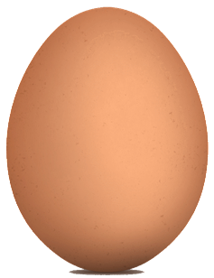
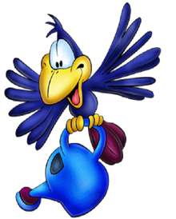
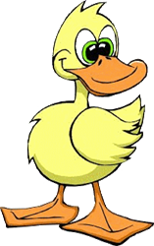
8
7
6
6 + 2
2 + 2
4 + 3
6
4
8
6
9
8

Slide 4
8
3
9
1 + 4
1 + 6
6
7
3
7 + 2
4
5
6

Slide 5
18
17
14
15 - 2
9 + 1
5 + 13
16
13
12
12
13
10

Slide 6
10
5
4
9 + 1
8 + 2
3 + 2
6
8
10
6
8
5

Slide 7
1
9
4
2 + 8
5 + 4
1 + 3
6
9
7
4
10
3

Slide 8
9
7
2
1+3
1+6
4 + 5
6
7
4
7
3
4

Slide 9
8
1
7
7 + 1
1 + 4
5 + 2
16
5
13
4
8
2

Slide 10
5
3
4
5 + 0
7 + 3
2 + 3
6
8
10
1
4
5

Slide 11
ĎAKUJEM VÁM
ZA POMOC
PRI HĽADANÍ.

